Slide 1

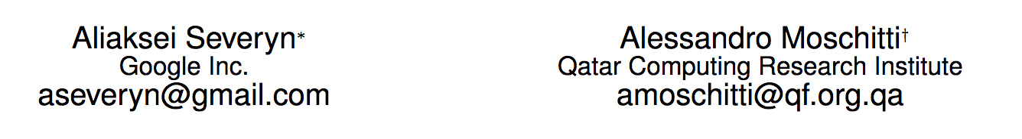
Learning to Rank Short Text Pairs with Convolutional Deep
Neural Networks

Slide 2
Resumen
Red Convolucional que NO necesita pre-proccesamiento
2 tareas:
Q&A
Microblog Retrieval
Utiliza el dataset de TREC
El mejor del año 2015, superando al algoritmo más nuevo por un 3% de puntaje absoluto de precisión tanto en MAP como en MRR.

Slide 3





Formulación del problema general de rankeo
Objetivo: crear un modelo que genere, para cada q_i, un rankeo R óptimo que ponga al inicio los documentos mas relevantes.
Mas formalmente:

Slide 4
Tres tipos
Pointwise:
Pairwise:
Listwise:

Slide 5


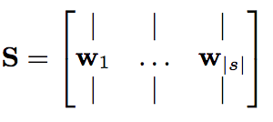

Formato del dataset
El dataset del TREC viene en formato XML
El input de la red son listas de frases de un vocabulario V
Cada una de estas palabras es reemplazada por su word embedding w correspondiente, de dimension d.

Slide 6
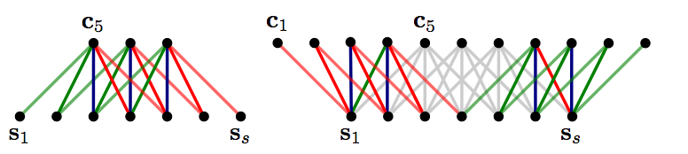
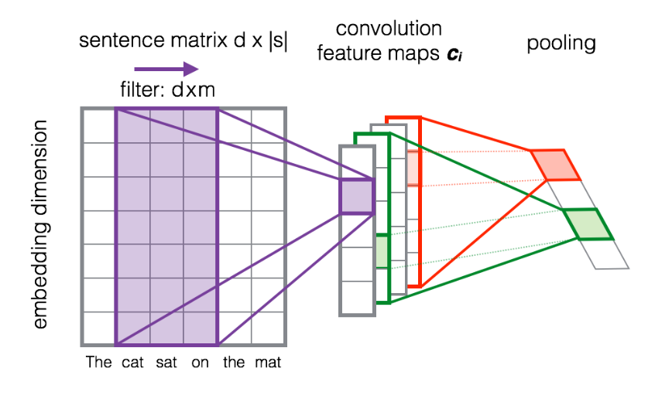

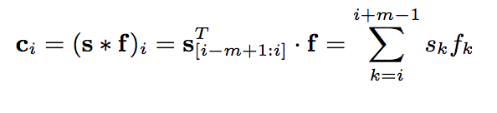

Convolución
Narrow y wide
Notes:
preguntar al autor sobre multiplicsacion

Slide 7
Word embeddings

Slide 8
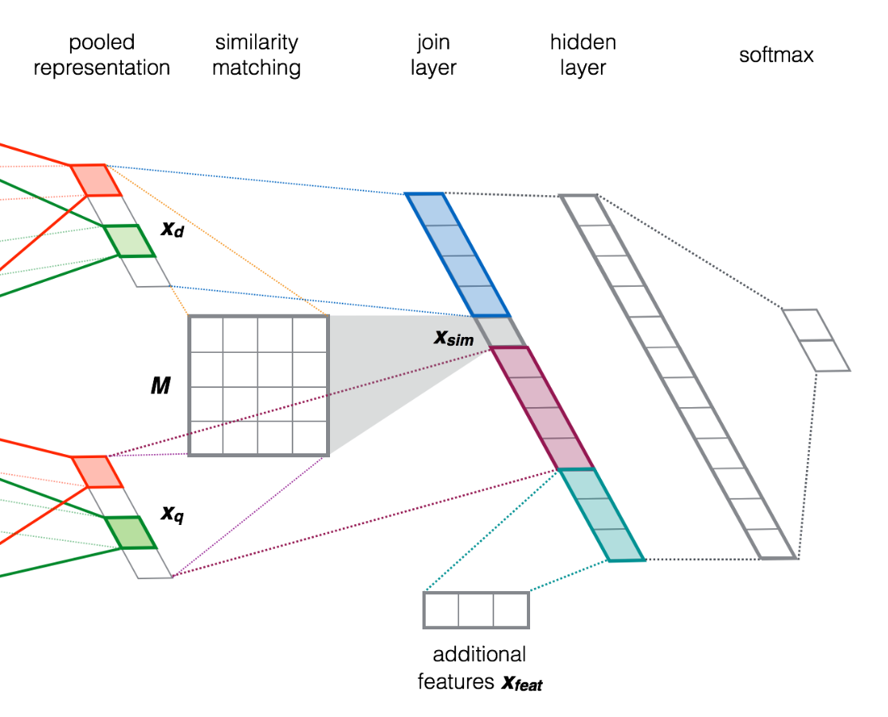



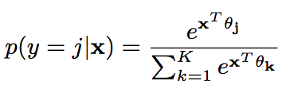
Capa oculta

Slide 9


Formulas
Para las funciones de activación (no lineales) tienen varias opciones:
Sigmoide (o logistica)
RELU
Tanh
Para la función de pérdida utilizaron la Cross Entropy Loss

Slide 10
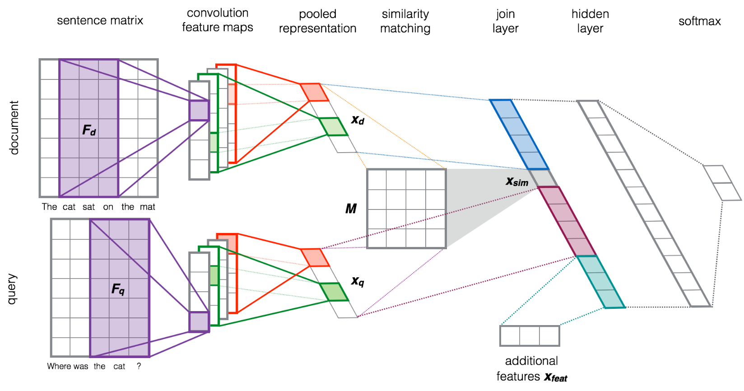
Arquitectura completa de la red
Parametros:
m = tamaño del filtro
Nº de filtros = 100
Funcion: RELU
Simple-Max-Pooling
25 epocas
Método de mini-batch: cada uno de tamaño 50
Early-stopping cada 5 epocas

Slide 11


Métricas de evaluación:
Utilizaron dos formas para evaluar la efectividad de la red para esta tarea:
MAP: Mean Average Precision
MRR: Mean Reciprocal Rank

Slide 12
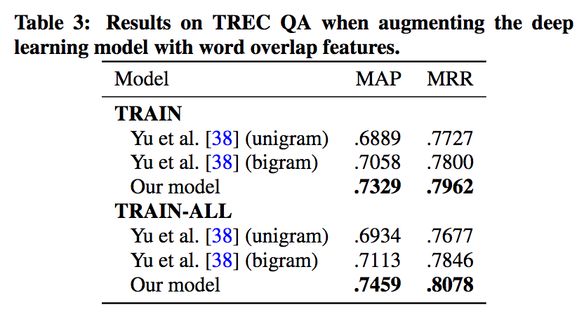
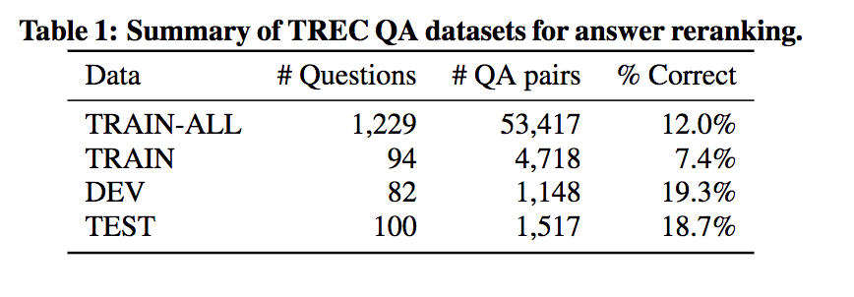
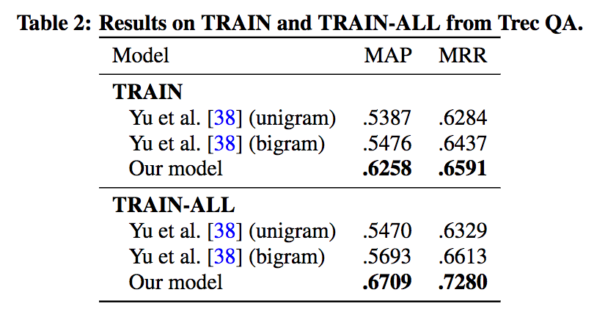
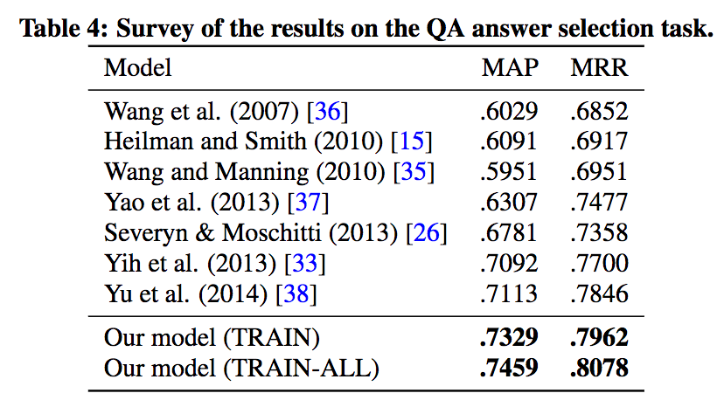
Resultados de la red

Slide 13
Mis resultados

Slide 14


Sin overlap ni x_sim y 25 epocas
what do practitioners of wicca worship ?
Correctos: 49.84 %
MAP: 59.35 %

Slide 15
Demostración

Slide 16
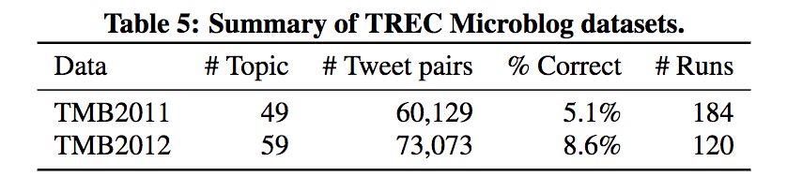
Segunda tarea: Microblog retrieval
Objetivo: ¿Puede esta red super a las últimas tecnologias de esta área?
Dataset de TREC: TMB2011 y TMB2012 de Microblog Retrieval Task
16 Millones de tweets
49 (2011) y 59 (2012) timestamped topics
Preprocesamiento minimo:
No hay elongaciones
Word embedding: se retiran las palabras que no estan en ingles (el dataset queda en 8.4M)
Skip gram con window size 5 y filtering words menor que 5

Slide 17
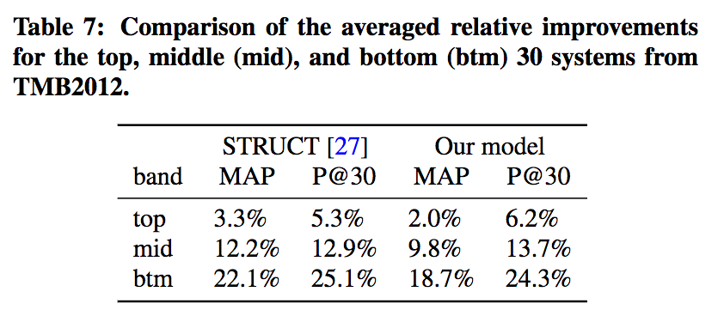
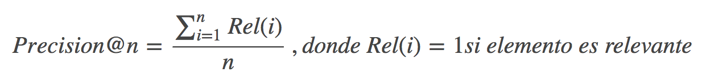
Resultados
Aquí se uso MAP y P@30 para evaluar
P@30: Es la precisión en puntos específicos de la lista de candidatos de una pregunta
También se probó con los 30 mid y los 30 bottom

Slide 18
